Slide 1
EKONOMICKÁ ANALÝZA PRÁVA: základní pojmy Vít Křížka

Slide 2
OBSAH PŘEDNÁŠKY: LAW & ECONOMICS
základní charakteristika
historický vývoj
základní pojmy
praktické využití ekonomické analýzy práva

Slide 3
Klient: Chci spravedlnost!
Advokát: A kolik spravedlnosti si můžete dovolit?
(odposlechnuto v jedné pražské renomované advokátní kanceláři)
Je celá řada důvodů, proč přistupovat ke studiu práva ekonomickými přístupy.

Slide 4
Základní charakteristika
Ekonomická analýza práva

Slide 5
DEFINICE: EKONOMIE
Co studuje ekonomie?
Co je předmětem ekonomie?
Čím se zabývají ekonomové?

Slide 6
DEFINICE: VĚDA O SMĚNĚ? O PENĚZÍCH?

Slide 7
DEFINICE: VĚDA O ČLOVĚKU?

Slide 8
DEFINICE: EKONOMIE
ekonomie stricto sensu
věda o efektivní alokaci vzácných zdrojů, věda o bohatství, směně, obchodování a penězích
klasická politická ekonomie – Smith: Pojednání o podstatě a původu bohatství národů
ekonomie sensu lato
věda o lidském jednání
rakouská škola – Mises: Lidské jednání (praxeologie)
chicagská škola – ekonomie jako imperiální věda

Slide 9
DEFINICE: EKONOMIE

Slide 10
DEFINICE: EKONOMIE
Ekonomie je věda o každém lidském jednání.

Slide 11
ČASTÝ OMYL: ÚZKÉ POJETÍ EKONOMIE
Ekonomie bývá právníky často chápána velmi úzce.
Příčiny omylu
zastaralé definice ekonomie
podobnost pojmů ekonomie (economics) a ekonomika (economy)
nevhodný způsob výuky ekonomie na právnických fakultách, který se soustředí na témata související s ekonomikou, popř. účetnictvím a daněmi, nikoli právem a jeho ekonomickou analýzou

Slide 12
DEFINICE: LAW & ECONOMICS
oblast ekonomie, jejíž předmětem je právo
Law & Economics bývá překládáno jako ekonomická analýza práva
pozitivní ekonomická analýza práva - Je právo efektivní? Proč se lidé chovají právě takto?
normativní ekonomická analýza práva – Jaké by právo mělo být, aby bylo efektivní? Jak mají soudci soudit?

Slide 13
Historický vývoj
Ekonomická analýza práva

Slide 14
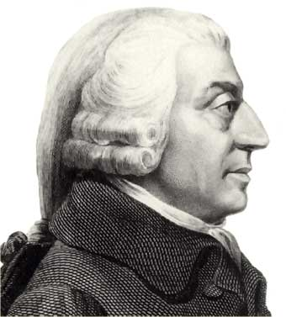
DĚJINY: EKONOMICKÉ PŘÍSTUPY K PRÁVU OD STAROVĚKU DO NOVOVĚKU
Období propojení společenských věd
starověk, antika, raný středověk – „jedna společenská věda“
klasická politická ekonomie – propojení ekonomie a politologie
Skotské osvícenství
David Hume (1711-1776)
Adam Ferguson (1723-1816)
Adam Smith (1723-1816)

Slide 15
DĚJINY: EKONOMICKÉ PŘÍSTUPY K PRÁVU V NOVOVĚKU
Období specializace jednotlivých společenských věd
období specializace jednotlivých společenských věd - výuka ekonomie a politologie na právnických fakultách, později na samostatných fakultách a univerzitách
oddělování práva, ekonomie a politologie

Slide 16
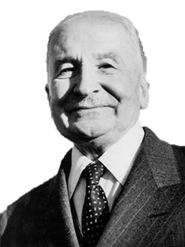
DĚJINY: EKONOMICKÉ PŘÍSTUPY K PRÁVU VE 20. STOLETÍ
německá historická právní škola, státověda – propojení politické ekonomie a právní vědy
rakouská škola
Ludwig von Mises - praxeologie

Slide 17
DĚJINY: INSTITUCIONÁLNÍ EKONOMIE
Klasická institucionální ekonomie
americký ekonomický institucionalismus (90. léta 19. století až do II. světové války)
odmítnutí konceptu racionálního člověka
metodologický kolektivismus
Nová institucionální ekonomie
Ronald Coase
návrat k metodologickému individualismu se zdůrazněním úlohy institucí
ekonomie transakčních nákladů a vlastnických práv

Slide 18
DĚJINY: STARÉ OBDOBÍ EKONOMICKÉ ANALÝZY PRÁVA
30. – 60. léta 20. století
Ronald Coase (1910-2013)
The Nature of the Firm (1937) – vysvětlení vzniku firem pomocí transakčních nákladů
The Theory of Social Cost (1960) – Coaseho teorém
Aaron Director (1901-2004)
profesor chicagské právnické fakulty
ekonomická analýza antitrustového, konkurzního a pracovního práva

Slide 19
DĚJINY: NOVÉ OBDOBÍ EKONOMICKÉ ANALÝZY PRÁVA
60. léta 20. století až dodnes
Posner-Becker Blog
Gary Becker (*1930)
The Economic Approach to Human Behavior (1976)
ekonomie jako imperiální věda
Richard Posner (*1939)
soudce Odvolacího soudu USA pro 7. odvod (Chicago)
Economic Analysis of Law (1973)

Slide 20
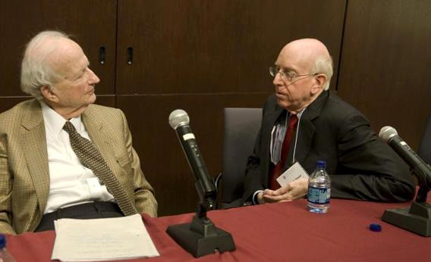
ŽIJÍCÍ LEGENDY: BECKER A POSNER

Slide 21
LITERATURA: BECKER
Kniha, která pojímá ekonomii jako vědu o veškerém lidské jednání. Zabývá se ekonomií diskriminace, kriminality či hledáním partnera.
Autor
Gary Becker – ekonom, sociolog, držitel Nobelovy ceny za ekonomii (1992)
Vydání
vydáno v roce 1978
Notes:
"Becker's highly regarded work in economics is most notable in the imaginative application of 'the economic approach' to a surprising breadth of human activity. Becker's essays over the years have inevitably inspired a surge of research activity in testimony to the richness of his insights into human activities lying 'outside' the traditionally conceived economic markets. Perhaps no economist in our time has contributed more to expanding the area of interest to economists than Becker, and a number of these thought-provoking essays are collected in this book."—Choice

Slide 22
LITERATURA: POSNER
Kniha, který založila celou školu. Dnes základní učebnice kurzu Law & Economics téměř na všech amerických univerzitách.
Autor
Richard Posner – soudce
Vydání
1. vydání v roce 1973
letos již 9. vydání

Slide 23
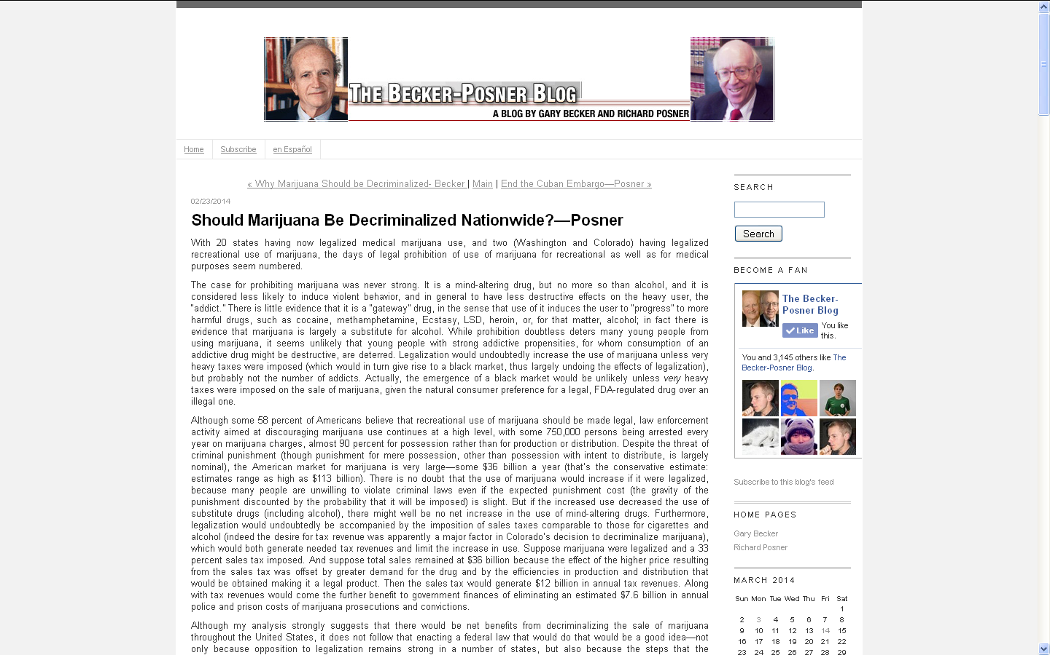

Slide 25
KRITIKA: KRITICI LAW & ECONOMICS
Pragmatické důvody
nechuť právníků k ekonomii
přílišné zaměření na „ekonomická právní odvětví“
Filozofické důvody
ignorace termínu spravedlnost
pojmy užitek a efektivnost nejsou právní kategorií, právní filozofové s nimi pracují jen málo („účel v právu“, „účel práva“)
Politické důvody
v USA jde o obhajobu common law, takže doktrínu law & economics kritizují i obhájci kontinentálního typu práva (statutories; civil law)

Slide 26
UČEBNICE: COOTER, ULEN
Velmi populární a přehledná učebnice.
Autoři
Robert Cooter
Thomas Ulen
Vydání
1. vydání v roce
dnes již 6. vydání

Slide 27
K ZAMYŠLENÍ: VZTAH LAW & ECONOMICS K PRÁVNÍ FILOZOFII
PRÁVNÍ POZITIVISMUS
TEORIE PŘIROZENÉHO PRÁVA
Kam zařadit přístup ekonomické analýzy práva?

Slide 28
VZTAH K PRÁVNÍ TEORII: NORMATIVNÍ PRÁVNÍ INSTITUCIONALISMUS
Normativní institucionalismus Oty Weinbergera
Ota Weinberger (1919-2009)
brněnská právní škola – návaznost na Kelsena a Weyra
institucionální chápání práva – stejně jako v ekonomii
Právo je normativní instituce. Stát je reálná instituce.

Slide 29
Základní pojmy
Ekonomická analýza práva

Slide 30
AXIOLOGIE: ZÁKLADNÍ HODNOTY
Základní hodnoty v právu:
spravedlnost – velmi široký pojem
rovnost – ekvivalence, totožnost
svoboda – co nejširší možnost volby
Základní hodnoty v ekonomii:
Paretova efektivnost – velmi úzké pojetí
Kaldor-Hicksova efektivnost – rozšířené pojetí Paretovy efektivnosti

Slide 31
SROVNÁNÍ: EFEKTIVNOST A ROVNOST

Slide 32
POJEM: TRANSKAČNÍ NÁKLADY
Transakční náklady představují čas, práci a ostatní zdroje vynaložené za účelem uzavření smluv a na řízení firem či podobných institucí. Rozlišujeme:
náklady na informace – náklady za jejich získání, vyhledání, rešerše, průzkum trhu, uživatelské testování
náklady na smluvní ceny (bargain costs) – cena za vyjednání smluvní ceny s jiným obchodním partnerem
náklady na dohled na dodržování smlouvy – vynaložené prostředky dohledu nad tím, aby druhá strana dohody tuto dohodu dodržovala, též např. náklady soudního sporu

Slide 33
POJEM: INSTITUCE
Mnoho různých definicí:
formální a neformální pravidla včetně ustanovení zajišťující jejich vymáhání
praktikovaný, schvalovaný a předávaný způsob jednání a vztahů
mechanismus sociální kontroly a udržování sociálního řádu
vzor jednání, který ulehčuje život a usnadňuje spolupráci

Slide 34
INSTITUCE: TYPOLOGIE INSTITUCÍ
typ instituce | Způsob prosazování | příklady
konvence | sebeprosazování
etická pravidla | imperativní sebekontrola
zvyky | spontánní dohled ostatních aktérů
formální pravidla | organizovaný dohled ostatních aktérů
právo | organizovaný státní dohled

Slide 35
INSTITUCE: TYPOLOGIE INSTITUCÍ
typ instituce | Způsob prosazování | příklady
konvence | sebeprosazování | gramatická a mluvnická pravidla
etická pravidla | imperativní sebekontrola
zvyky | spontánní dohled ostatních aktérů
formální pravidla | organizovaný dohled ostatních aktérů
právo | organizovaný státní dohled

Slide 36
INSTITUCE: TYPOLOGIE INSTITUCÍ
typ instituce | Způsob prosazování | příklady
konvence | sebeprosazování | gramatická a mluvnická pravidla
etická pravidla | imperativní sebekontrola | kategorický imperativ; Desatero božích přikázání
zvyky | spontánní dohled ostatních aktérů
formální pravidla | organizovaný dohled ostatních aktérů
právo | organizovaný státní dohled

Slide 37
INSTITUCE: TYPOLOGIE INSTITUCÍ
typ instituce | Způsob prosazování | příklady
konvence | sebeprosazování | gramatická a mluvnická pravidla
etická pravidla | imperativní sebekontrola | kategorický imperativ; Desatero božích přikázání
zvyky | spontánní dohled ostatních aktérů | pravidla slušného chování ve společnosti
formální pravidla | organizovaný dohled ostatních aktérů
právo | organizovaný státní dohled

Slide 38
INSTITUCE: TYPOLOGIE INSTITUCÍ
typ instituce | Způsob prosazování | příklady
konvence | sebeprosazování | gramatická a mluvnická pravidla
etická pravidla | imperativní sebekontrola | kategorický imperativ; Desatero božích přikázání
zvyky | spontánní dohled ostatních aktérů | pravidla slušného chování ve společnosti
formální pravidla | organizovaný dohled ostatních aktérů | pravidla her, sportovní pravidla apod.
právo | organizovaný státní dohled

Slide 39
INSTITUCE: TYPOLOGIE INSTITUCÍ
typ instituce | Způsob prosazování | příklady
konvence | sebeprosazování | gramatická a mluvnická pravidla
etická pravidla | imperativní sebekontrola | kategorický imperativ; Desatero božích přikázání
zvyky | spontánní dohled ostatních aktérů | pravidla slušného chování ve společnosti
formální pravidla | organizovaný dohled ostatních aktérů | pravidla her, sportovní pravidla apod.
právo | organizovaný státní dohled | právní řád (soukromé a veřejné právo)

Slide 40
PŘÍKLAD: TYPOLOGIE INSTITUCÍ
Kauza izraelských školek
izraelské školky měly potíže s tím, že rodiče vyzvedávají své děti pozdě
vedení školky se rozhodlo, že za to bude rodiče finančně penalizovat
Jaký byl efekt?
Notes:
Předtím měla většina rodičů strach z trapné situace, že bude dítě vyzvedávat pozdě a učitelka kvůli nim bude ve školce zbytečně čekat. Když ale bylo možné za tento prohřešek zaplatit, tak to pro rodiče už nebylo tak nepříjemné. Vlastně si za pokutu kupovali chůvu.

Slide 41
POJEM: COASEHO TEORÉM
„Nezáleží na tom, komu zákon právo přiznává. Dostane se vždy k tomu, kdo si ho nejvíce cení.“

Slide 42
POJEM: COASEHO TEORÉM
Předpoklady Coaseho teorému:
jasná definice vlastnických práv
možnost obchodování s vlastnickými právy
nulové nebo alespoň velmi nízké transakční náklady
Tyto předpoklady jsou v reálném světě naplněny poměrně vzácně. Pozitivní právo by se ovšem mělo o jejich naplnění snažit či s k nim alespoň přibližovat.

Slide 43
POJEM: COASEHO TEORÉM
POKUD
jsou vlastnická práva jasně definována,
je zajištěna jejich převoditelnost (možnost směny),
a transakční náklady této směny jsou nulové či alespoň velmi malé,
POTOM PLATÍ, ŽE
vstupní rozdělení subjektivních práv nemá vliv na věcný výsledek a
tento věcný výsledek je ekonomicky efektivní.

Slide 44
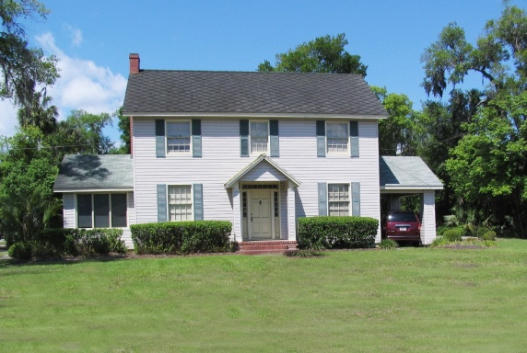
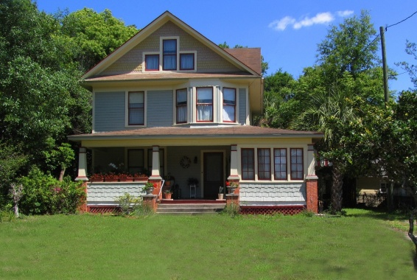
PŘÍKLAD: COASEHO TEORÉM
 |  |  | POTENCIÁLNÍ CELKOVÝ SPOLEČENSKÝ UŽITEK
 | pan Prudil | pan Rebel
párty | 0 Kč | 1.000 Kč
klid | 500 Kč | 0 Kč
užitek aktérů | až 500 Kč | až 1.000 Kč | až 1.500 Kč

Slide 45
PŘÍKLAD: COASEHO TEORÉM
§ 1013 odst. 1 občanského zákoníku
Vlastník se zdrží všeho, co působí, že odpad, voda, kouř, prach, plyn, pach, světlo, stín, hluk, otřesy a jiné podobné účinky (imise) vnikají na pozemek jiného vlastníka (souseda) v míře nepřiměřené místním poměrům a podstatně omezují obvyklé užívání pozemku; to platí i o vnikání zvířat. Zakazuje se přímo přivádět imise na pozemek jiného vlastníka bez ohledu na míru takových vlivů a na stupeň obtěžování souseda, ledaže se to opírá o zvláštní právní důvod.

Slide 46
PŘÍKLAD: ZÁKON ŘÍKÁ BUDE KLID
 |  |  | CELKOVÝ SPOLEČENSKÝ UŽITEK
 | pan Prudil | pan Rebel
párty | 0 Kč | 0 Kč (mohl mít 1.000 Kč)
klid | 500 Kč | 0 Kč
užitek aktérů | 500 Kč | 0 Kč | 500 Kč

Slide 47
PŘÍKLAD: ZÁKON ŘÍKÁ BUDE KLID
 |  |  | CELKOVÝ SPOLEČENSKÝ UŽITEK
 | pan Prudil | pan Rebel
párty | 0 Kč | 0 Kč (mohl mít 1.000 Kč)
klid | 500 Kč | 0 Kč
užitek aktérů | 500 Kč | 0 Kč | 500 Kč
NEEFEKTIVNÍ

Slide 48
PŘÍKLAD: BUDE KLID? … ALE NEBUDE!
 |  |  | CELKOVÝ SPOLEČENSKÝ UŽITEK
 | pan Prudil | pan Rebel
párty | 0 Kč + 600 Kč | 1.000 Kč – 600 Kč
klid | 0 Kč (mohl mít 500 Kč) | 0 Kč
užitek aktérů | 600 Kč | 400 Kč | 1.000 Kč

Slide 49
Praktické využití ekonomické analýzy práva
Ekonomická analýza práva

Slide 50
PRAXE: PRAKTICKÉ VYUŽITÍ EKONOMICKÉ ANALÝZY PRÁVA
Metodologické využití
doktrína Law & Economics jako specifická metoda právní vědy
využití v akademických a vědeckých pracích
Legislativní využití
hodnocení návrhů regulace (RIA)
Využití pro právní praxi
advokáti, mediátoři, soudci

Slide 51
PRAKTICKÁ APLIKACE
Ekonomická analýza práva

Slide 52
APLIKACE: LAW & ECONOMICS
Jak vypadá taková ekonomická analýza práva?

Slide 53
PŘÍKLAD: ŽALOVAT, ČI NEŽALOVAT?
Údajně jste způsobili panu Prudilovi, vašemu sousedovi, nemajetkovou újmu ve výši 13.000 Kč.
Prudil vám nabízí, že pokud se dohodnete, postačí vám odškodnění ve výši 3.000 Kč.
Pokud odmítnete, hrozí vám soudní řízení, které vás v případě prohry může stát dalších 2.000 Kč.
Jakou pravděpodobnost výhry soudního sporu musíte očekávat, abyste dohodu odmítli?

Slide 54
PŘÍKLAD: ŽALOVAT, ČI NEŽALOVAT?
Dohoda
NE
Soudní spor
PROHRA
-3.000 Kč
ANO
VÝHRA
0 Kč
-15.000 Kč
p
(1 – p)
100 %

Slide 55
PŘÍKLAD: ŽALOVAT, ČI NEŽALOVAT?
pravděpo-dobnost vaší výhry | Co si myslíte? | užitek z dohody | užitek ze soudního sporu | výsledek
p = 1 | myslíte si, že 100% vyhrajete | -3.000 | 0 | dohodu odmítnete
p = 0,5 | vidíte své šance 50 na 50 | -3.000 | -7.500 | dohodu přijmete
p = 0 | myslíte si, že 100% prohrajete | -3.000 | -15.000 | dohodu přijmete

Slide 56
PŘÍKLAD: ŽALOVAT, ČI NEŽALOVAT?
užitek z dohody = užitek ze soudního sporu
–3.000 = [p  0] + [(1 – p)  (-15.000)]
–3.000 = 0 – 15.000 + 15.000p
15.000p = 12.000
p = 0,8
Pokud očekáváte, že spor vyhrajete s alespoň 80% pravděpodobností, pak se vám vyplatí dohodu odmítnout a jít do soudního sporu.

Slide 57
PŘÍKLAD 2: ŽALOVAT, ČI NEŽALOVAT?
Změní se situace, pokud si každý platí svého právníka a nikdo nebude mít právo na náhradu nákladů řízení?

Slide 58
PŘÍKLAD 2: ŽALOVAT, ČI NEŽALOVAT?
Údajně jste způsobili panu Prudilovi, vašemu sousedovi, nemajetkovou újmu ve výši 13.000 Kč.
Prudil vám nabízí, že pokud se dohodnete, postačí vám odškodnění ve výši 3.000 Kč.
Pokud odmítnete, hrozí vám soudní řízení, které vás ale bude stát na právnících 2.000 Kč, ať už spor dopadne jakkoli.
Jakou pravděpodobnost výhry soudního sporu musíte očekávat, abyste dohodu odmítli?

Slide 59
PŘÍKLAD 2: ŽALOVAT, ČI NEŽALOVAT?
Dohoda
NE
Soudní spor
PROHRA
-3.000 Kč
ANO
VÝHRA
-2.000 Kč
-15.000 Kč
p
(1 – p)
100 %

Slide 60
PŘÍKLAD 2: ŽALOVAT, ČI NEŽALOVAT?
pravděpo-dobnost vaší výhry | Co si myslíte? | užitek z dohody | užitek ze soudního sporu | výsledek
p = 1 | myslíte si, že 100% vyhrajete | -3.000 | -2.000 | dohodu odmítnete
p = 0,5 | vidíte své šance 50 na 50 | -3.000 | -8.500 | dohodu přijmete
p = 0 | myslíte si, že 100% prohrajete | -3.000 | -15.000 | dohodu přijmete

Slide 61
PŘÍKLAD 2: ŽALOVAT, ČI NEŽALOVAT?
užitek z dohody = užitek ze soudního sporu
–3.000 = [p  (-2.000)] + [(1 – p)  (-15.000)]
–3.000 = -2.000p – 15.000 + 15.000p
13.000p = 12.000
p ≈ 0,92
Pokud očekáváte, že spor vyhrajete s alespoň 92% pravděpodobností, pak se vám vyplatí dohodu odmítnout a jít do soudního sporu.

Slide 62
ZÁVĚR: ŽALOVAT, ČI NEŽALOVAT?
evropský systém – veškeré náklady řízení hradí ten, kdo prohraje
americký systém – každý si hradí své vlastní náklady řízení
pravděpodobnost výhry | evropský systém | americký systém
0 % - 80 % | DOHODA | DOHODA
80 % - 92 % | SOUD | DOHODA
92 % - 100 % | SOUD | SOUD

Slide 63
Jestli si stále myslíte, že je spravedlnost drahá, pak zkuste nespravedlnost.
Děkuji za pozornost.
A zkuste o právu přemýšlet i jinak.
Třeba ekonomicky.

